Slide 2
YO-kokeen tehtävätyypit
Terve 4, s. 54 - 66

Slide 3
Määrittelytehtävä
Vertailutehtävä
3. Aineistotehtävä
4. Johdantotehtävä
5. Oppiainerajat ylittävä tehtävä
6. Tutkimustehtävä
7. Otsikkotehtävä

Slide 4
Määrittelytehtävä
(TERVE! 4 s.55)
Hyvin usein alkutehtävänä
Termejä on tavallisesti useita (määrästä voi päätellä pistemäärän)
Tehtävä voidaan muotoilla myös käsitepareiksi
Kuvaile kysyttyä käsitettä tai ilmiötä mahdollisimman tarkasti, anna esimerkkejä ja kytke laajempiin asiayhteyksiin

Slide 5
Syksy 2014
Selvitä, mitä seuraavilla käsitteillä tarkoitetaan:
a) HPV (human papilloma virus)
b) tertiaaripreventio
c) borrelioosi

Slide 6
Kevät 2010
Mitä seuraavilla termeillä ja lyhenteillä tarkoitetaan, ja mitä ne ilmentävät?
HDL ja LDL
Systolinen verenpaine ja diastolinen verenpaine

Slide 7
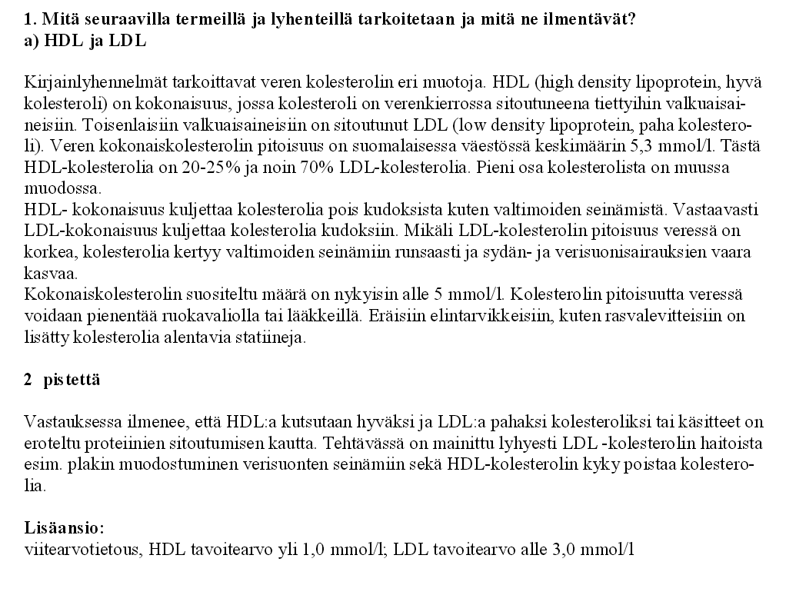

Slide 8
